Slide 1

Cybersécurité
Kit d’activité

Slide 2
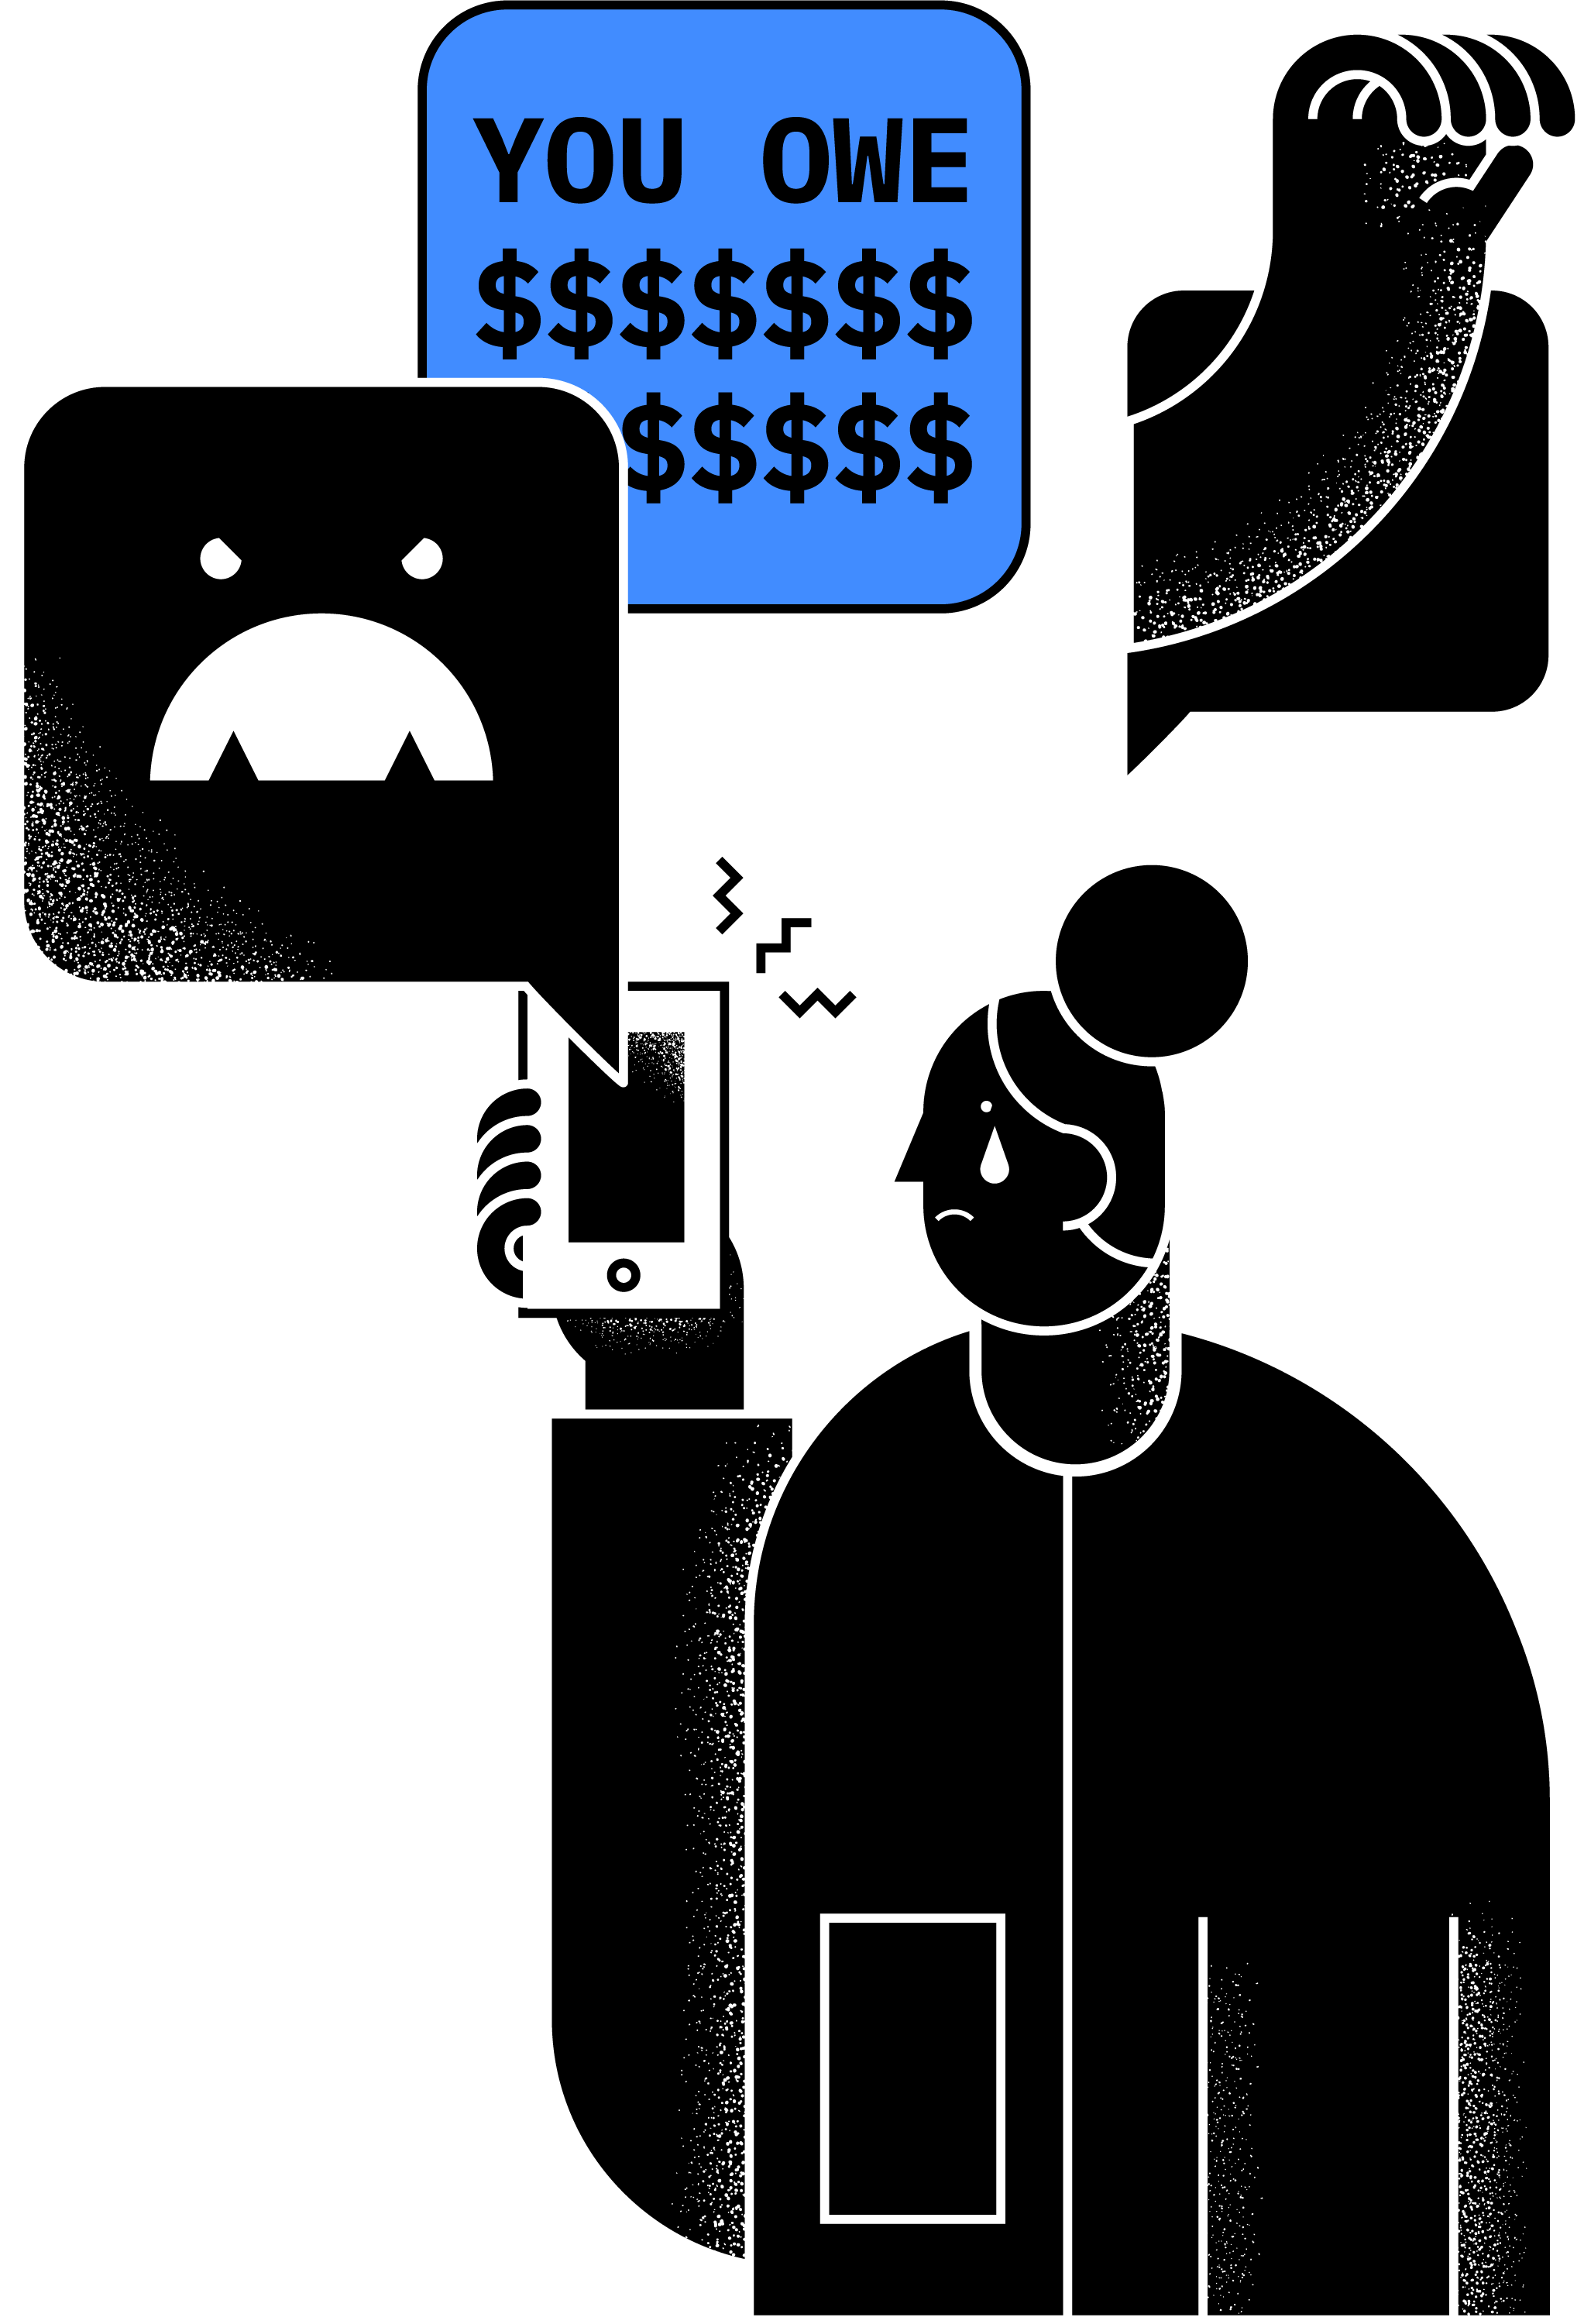
La Cybersécurité vous protège de ceux qui volent vos informations digitales ou de ceux qui agissent en ligne en se faisant passer pour vous.

Slide 3
Avez-vous un smartphone?

Slide 4
Achetez-vou en ligne?

Slide 5
Avez-vous un compte sur les réseaux sociaux?

Slide 6
Diffusez-vous du contenu en ligne?

Slide 7
Téléchargez-vous des applications?

Slide 8
Avez-vous répondu OUI à une ou plus de ces questions?
Il est temps de parler de cybersécurité.

Slide 9
Agenda
Se protéger
Garder le controle sur ses informations et données
Faire carrière en cybersécurité
Notes:
Dans cette presentation nous allons parler de trois grands sujets: -Se protéger-Garder le controle sur ses informations et données-Faire carrière en cybersécurité-

Slide 10
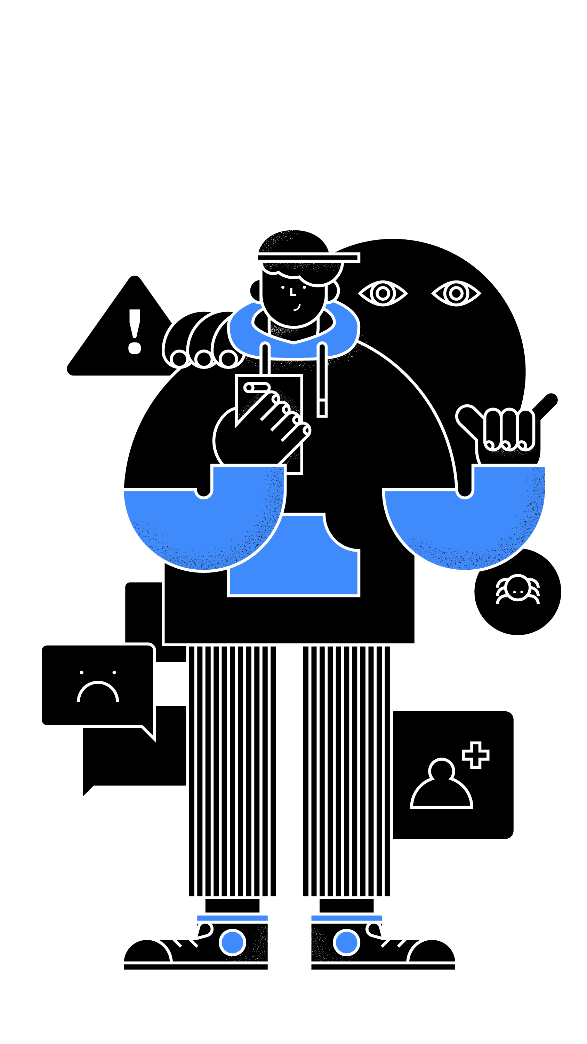
Se protéger

Slide 11
Quels sont à votre avis les points faibles?
Protecting yourself / Exercise
Notes:
Faisons un exercice pour comprendre pourquoi il faut se protéger

Slide 12
Règles de base
Protecting yourself / Exercise
Montrez, ne parlez pas
Moins de discussion, plus d’écriture
Moins d’écriture, plus de croquis
Chacun dispose d’un feutre
Plus de quantité que de qualité
Plus on se trompe, plus on apprend
Encouragez les idées absurdes ou loufoques
Sortez de votre zone de confort
Oui! Et...
Amusez-vous !
Notes:
Voici les règles de cet exercice de groupe

Slide 13
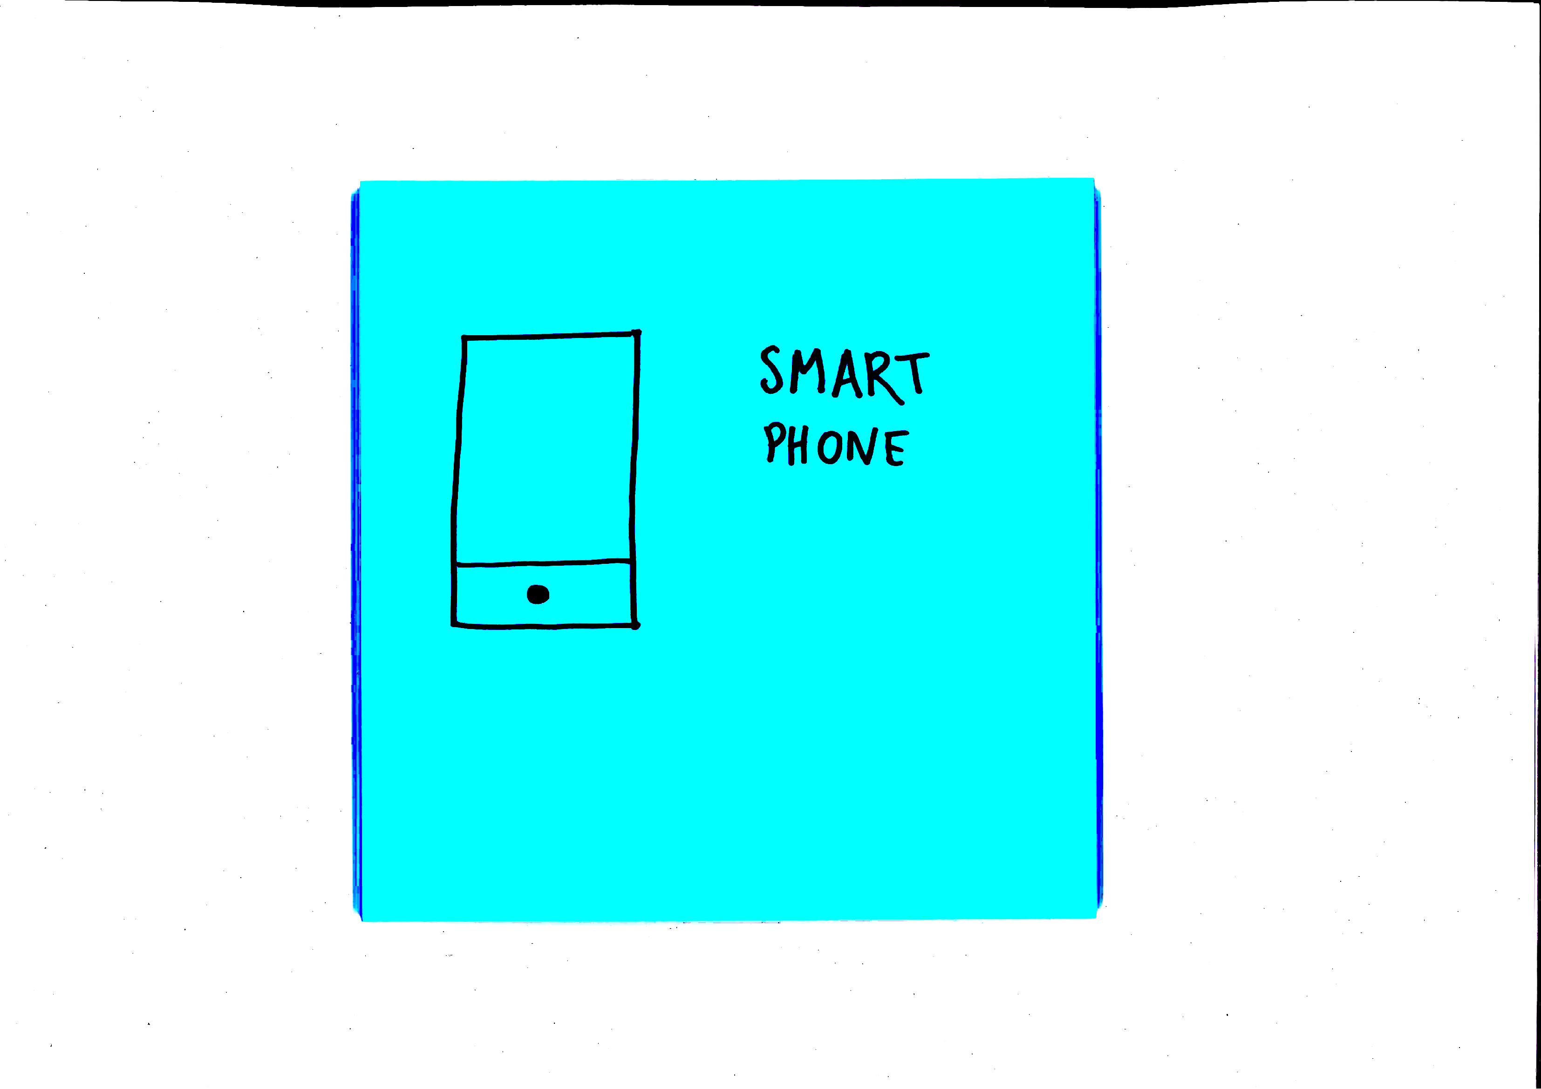
Protecting yourself / Exercise
De manière individuelle, prenez note des choses que vous rencontrez au quotidien et qui vous exposent à des risques Cyber.
Chaque member de votre équipe doit identifier
au moins 3 risques
Pas trop de details, soyez visuels
Collez votre post-it sur le mur
Regroupez les idées similaires
15 minutes
Dessin + Titre + Annotation
Notes:
Vous pouvez pensez à des choses concrètes comme un téléphone ou des choses virtuelles comme les courriels.
[Lire le slide]
Nul besoin de compétences artistiques. Faites des dessins simples, avec des annotations sous forme de bulles, de simples graphiques, de simples representations. C’est suffisant.
Il est en effet plus facile et moins ambigu de ce baser sur un dessin que sur un long texte pour comprendre une idée.

Slide 14
Protecting yourself / Exercise
De manière individuelle, prenez note des choses que vous rencontrez au quotidien et qui vous exposent à des risques Cyber.
Chaque member de votre équipe doit identifier
au moins 3 risques
Pas trop de details, soyez visuels
Collez votre post-it sur le mur
Regroupez les idées similaires
10 minutes
Celà devrait ressembler à ça...
Notes:
REGROUPER LES IDÉES SIMILAIRES: 10 MINS
Dans chaque équipe, chacun présente ses idées et l’équipe regroupe celles qui sont similaires. Des themes sont identifiés.
Tracer un cercle autour de chaque groupe et nommer le groupe, par exemple “Comptes sur les réseaux sociaux”

Slide 15
Présentation
Notes:
PLAYBACK: 10 MINS
Each group should nominate one person to quickly playback their ideas to the wider group

Slide 16

Beau Travail!
Vous avez identifié beaucoup points liés à la cybersécurité.
Protecting yourself / Checklist
Notes:
Maintenant que vous avez identifié les principaux points liés à la cybersécurité, regardons ensemble comment vous pouvez vous protéger.

Slide 17

Protégez vos appareils
Protecting yourself / Checklist
Définissez un code d’accès or un identifiant biometrique (i.e. empreinte digitale)
Mettez vos ‘operating system’ & applications à jour
Utilisez les logiciels de test de sécurité
Arrêtez le Bluetooth et le WiFi quand vous ne les utilisez pas
Notes:
Définissez un code d’accès or un identifiant biometrique (i.e. empreinte digitale) sur l’ensemble de vos appareils pour le cas ou il viendraient à être pris ou volés.
Mettez vos ‘operating system’ & applications à jour, supprimer celles que vous n’utilisez plus – les développeurs d’applications ne sont pas infaillibles, et parfois des il reste des vulnérabilités qui peuvent être utilisées à votre insu.
Les mises à jours corrigent la plupart de ces vulnérabilitiés. Vos appareils peuvent être plus sûrs si vous les maintenez à jour.
Security software (where should they go to find out what to get? --> They can do Windows Update, Firmware updates, and update their applications by going to "Help" and then "Updates")
Arrêtez le Bluetooth et le WiFi quand vous ne les utilisez pas.

Slide 18
Wifi Public vs
Wifi Privé
Protecting yourself / Checklist
N’utilisez que des réseaux privés et certifiés, des reseaux dont l’accès est sécurisé par mot de passe à chaque fois que:
Vous utilisez un compte personnel
Vous transmettez des informations privées ou liées à votre travail
Vous achetez/payez en ligne
Notes:
Par exemple, un WiFi ouvert (qui ne nécessite pas de mot de passe) peut se trouver dans un café, un restaurant, un magasin, les aéroports, dans des endroits spécifiques en ville...
Se connecter à un Wifi ouvert et non sécurisé
Nous nous connectons à l’internet via une adresse IP. IP pour “Internet Protocol” et "adresse" car il s’agit d’une série unique de numéros qui devient liée à toutes les activités en ligne qui sont effectuées. C’est comme dans un annuaire. ☺
Wifi Public vs Wifi privé:
Sur un Wifi non sécurisé, d’autres personnes peuvent surveiller vos activités. Par exemple, un WiFi ouvert qui ne demande pas de mot de passe pour l’utiliser comme dans les cafés, un restaurant, un magasin, les aéroports...
Assurez-vous de toujours utiliser des reseaux connus, certifiés, privés ou ceux sécurisés par un mot de passe lorsque vous utilisez un compte personnel, lorsque vous transmettez des informations privées ou liées à votre travail, lrsque vous achetez/payez en ligne

Slide 19
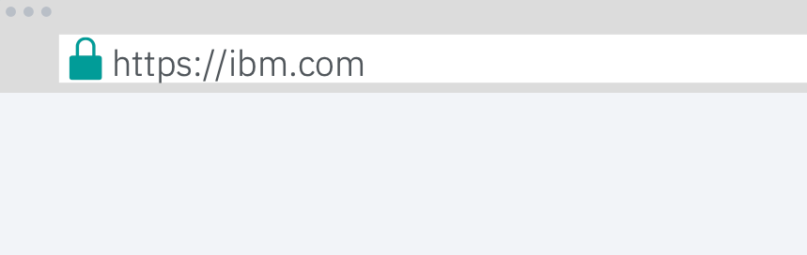
Utilisation de données sensibles en étant en ligne
Protecting yourself / Checklist
Utilisez-vous un Wifi privé certifié et sécurisé?
La page est-elle sécurisée? Vérifiez si l’adresse "https" et pas “http"
Connaissez-vous et faites-vous confiance au vendeur?
Assurez-vous de la présence du cadenas ‘Connection Securisée’
Notes:
Utilisation d’informations liées à une carte de crédit, à des informations personnelles, des informations sensibles (achats en ligne, e-commerce):
La page est-elle sécurisée?
Le cadenas ‘Connection Sécurisée’ est-il present lorsqu’on vous demande d’entrer vos informations?
Assurez-vous que l’adresse de votre site débute par "https" et pas par "http". Les Certificats SSL (pour Secure Sockets Layer), est une technologie qui permet la mise en place de connections cryptées entre votre buttineur et le serveur web. Ceci va permettre de sécuriser vos information privées, vos informations bancaires Durant une transaction.
Connaissez-vous et faites-vous confiance au vendeur?
Lorsque vous achetez en ligne, vérifiez la Iégitimité et la réputation du vendeur
N’envoyez jamais d’informations sensibles par mail ou SMS

Slide 20
La Sécurité dans les courriels
Protecting yourself / Checklist
Prudence en téléchargeant les pièeces jointes et autres fichiers
Ne pas ouvrir les spams (pourriels)
Ne pas croire aux courriels demandant de l’aide financière ou promettant des romances
Ne pas partager d’information sensible par courriel
Apprenez à reconnaître les courriels frauduleux
Notes:
Téléchargement de fichiers et de pieces jointes
Toutes sortes de messages frauduleux (romance) et spam (pourriels) – Si c’est trop beau pour être vrai, ça l’est certainement (faux et suspicieux)

Slide 21
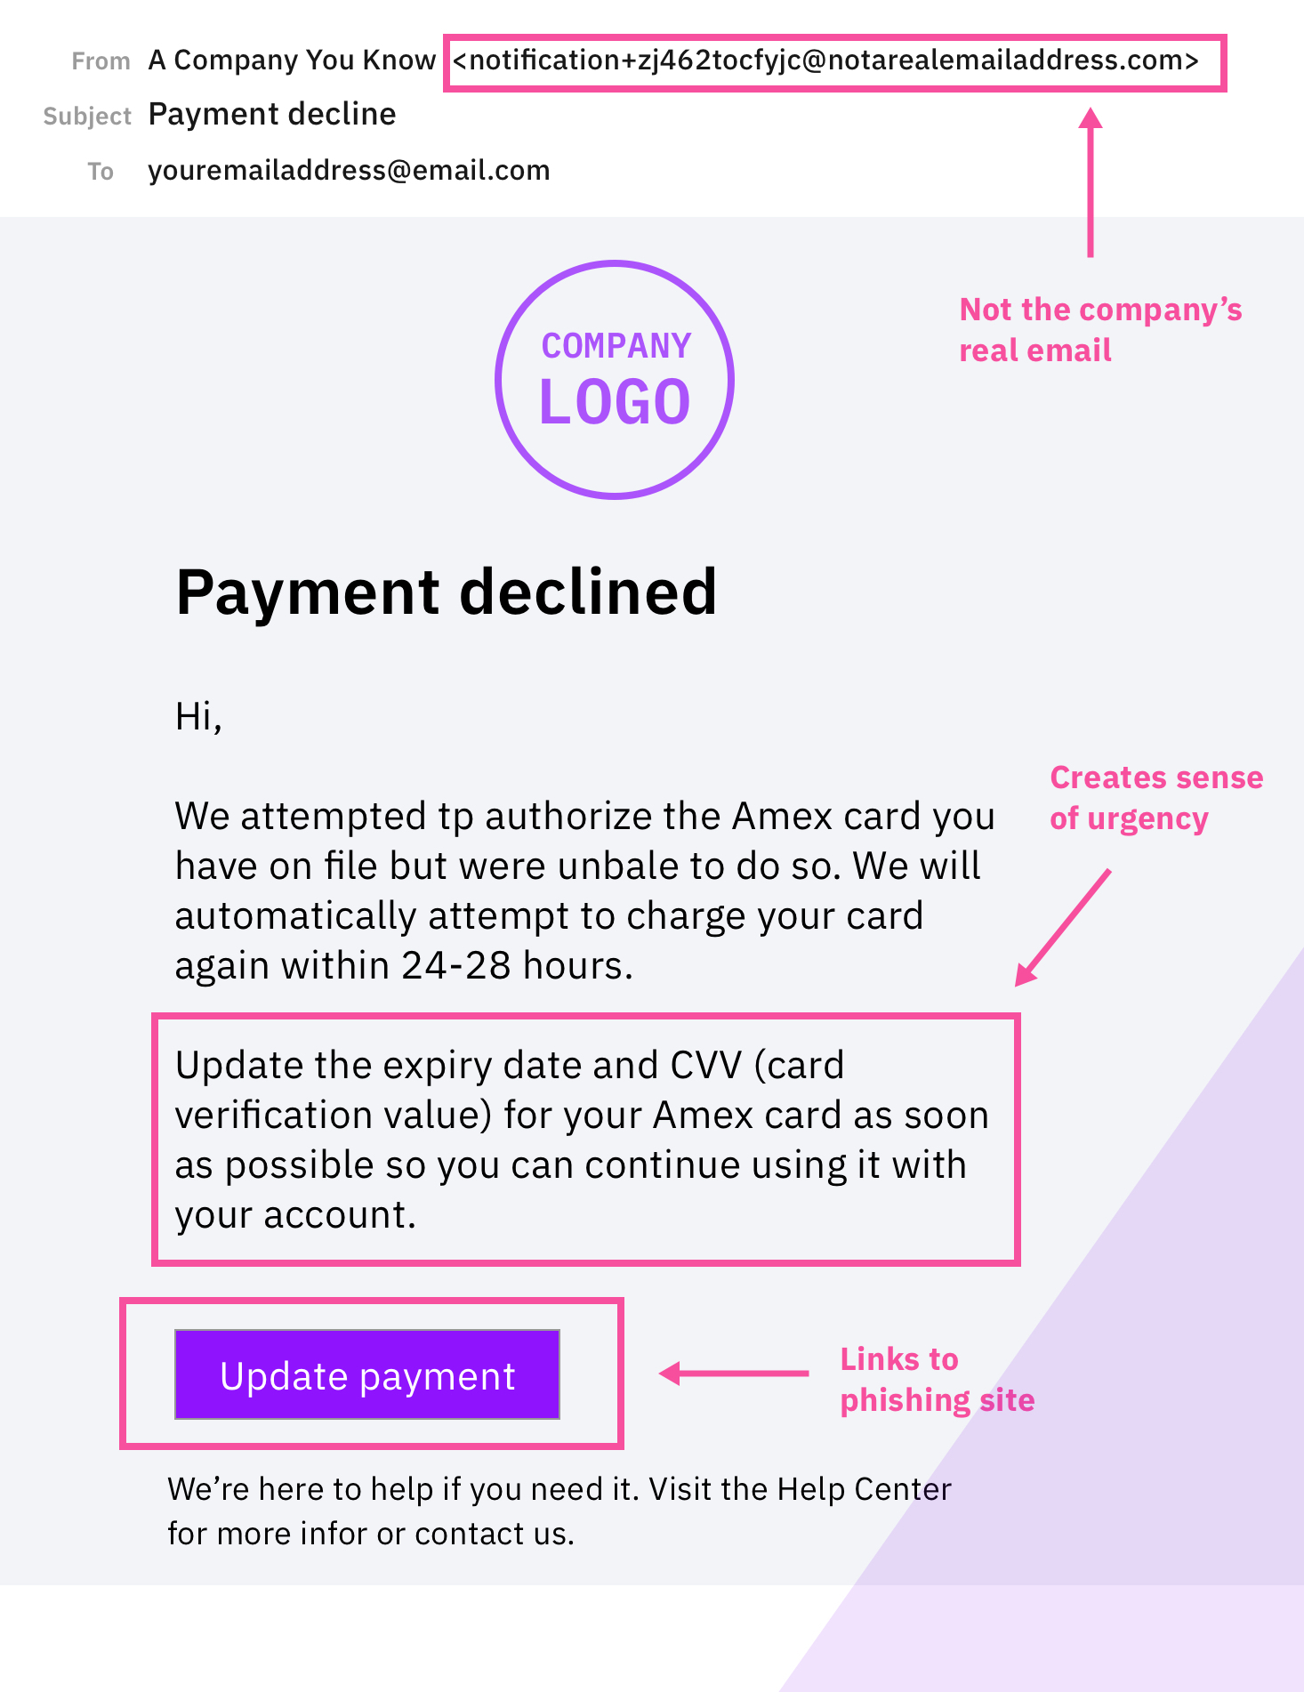
Comment reconnaître un courriel d’hameçonnage (phishing)?
Protecting yourself / Checklist
Notes:
Qu’est-ce le l’hameçonnage (le phishing)?
C’est la pratique qui consiste à envoyer un courriel apparaissant comme provenant d’une source de confiance, mais ayant pour but de récolter des informations personnelles ou qui vont tout faire pour vous pousser à faire quelque chose afin de récupérer ses informations.

Slide 22
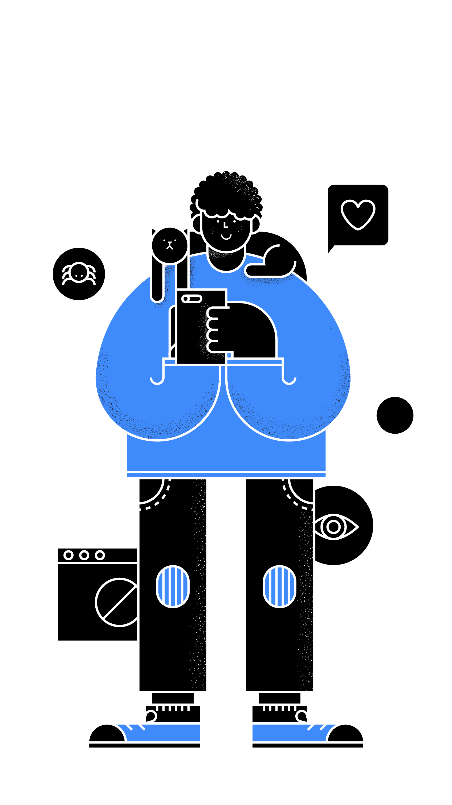
Stocker des informations en ligne
Protecting yourself / Checklist
Puis-je avoir confiance en ce prestataire?
Est-ce acceptable si jamais ces informations se retrouvent exposées en ligne?
Notes:
Posez-vous les deux questions ci-dessus

Slide 23
Protégez l’accès à vos informations
Protecting yourself / Checklist
Utilisez une phrase au lieu d’un mot de passe
N’utilisez pas une information personnelle
Utilisez l’authentification à 2 niveaux (2FA)
Ne réutilisez pas vos mots de passes/phrases
Utilisez un gestionnaire de mots de passe sérieux
Changez vos mots de passe régulièrement
Notes:
Protecting access to you information
Utilisez une phrase au lieu d’un mot de passe. Elles plus longue, plus complexes, demandent plus d’effort pour les briser, et sont plus faciles à mémoriser.
N’utilisez pas une information personnelle comme votre nom, celui de votre chien, le nom de votre équipe de sport préférée
Utilisez l’authentification à 2 niveaux (2FA) - C’est un procédé de sécurité qui vous demande de vous identifer de 2 façons différentes.
Ne réutilisez pas vos mots de passes/phrases sur différents sites ou comptes.
Utilisez un gestionnaire de mots de passe sérieux
Changez vos mots de passe régulièrement

Slide 24
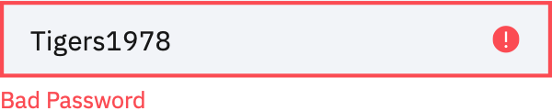
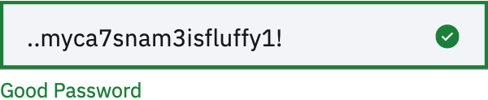
Comment générer un bon mot de passe
Protecting yourself / Checklist
Utilisez des lettres capitales, symboles, etc. Même si ce n’est pas demandé explicitenment
Notes:
Un bon mot de passe comporte au moins 6 éléments dont des charactères non-alphabetiques.
Des mots bizzares, écrits de travers ou combines de manière aléatoire sont également de bons mots de passe.
Recommendation: Utilisez toujours des lettres capitals, des symbols etc.

Slide 25
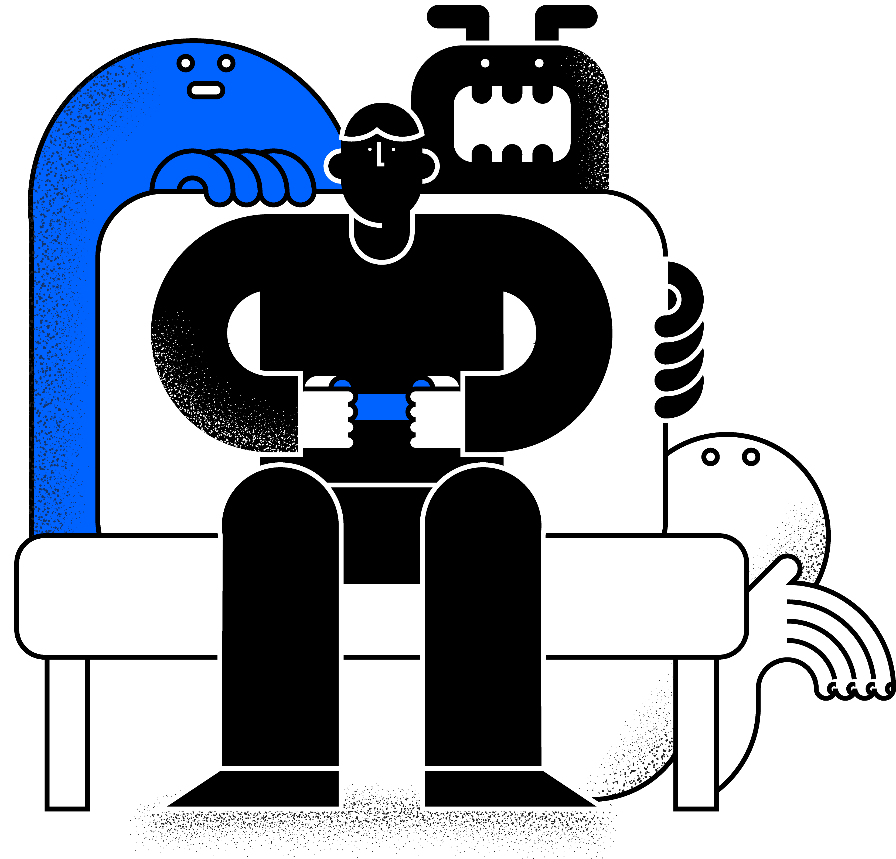
Télécharger depuis l’internet
Protecting yourself / Checklist
Ne télécharger que depuis des sources fiables
Les applications, la musique, les vidéos et tous les fichiers peuvent contenir des virus ou des malwares pouvant se retourner contre vous.

Slide 26
Envoyer des informations en ligne
Protecting yourself / Summary
Vos informations peuvent être interceptées durant leur parcours sur internet. Email, messages, photos privées, même les appels vidéos peuvent êtres vus/entendus par quelqu’un avec qui vous ne vouliez pas partager.
N’envoyez jamais une information que vous ne voudriez pas voir devenir publique un jour ou l’autre.
Notes:
Envoyer des informations en ligne sans les protéger, c’est comme les crier à qui veut les entendre sur la place publique !

Slide 27
Qu’est-ce que le chiffrement?
Protecting yourself / Summary
Vous avez certainement noté que nombreux sont les sites et le messageries qui utilisent le chiffrement:
Pour protéger les données en rendant la compréhension d'un document impossible à toute personne qui n'a pas la clé de (dé)chiffrement.
Le chiffrement peut parfois se faire casser par des tiers
Le moyen le plus sûr est de ne jamais envoyer, partager des information que vous ne voudriez pas voir devenir publiques un jour
Rappel: Une fois que quelque chose est publique sur internet, il est très compliqué de le supprimer.

Slide 28

Gardez le contrôle sur vos données

Slide 29
A la recherche de données
Taking control of your data / Exercise
De manière individuelle, créez une liste des sociétés, applications, services etc. qui ont accès à vos données...
Analysez votre téléphone, vos courriels, vos applications (ordinateur, smartphone, tablette...)
10 minutes

Slide 30
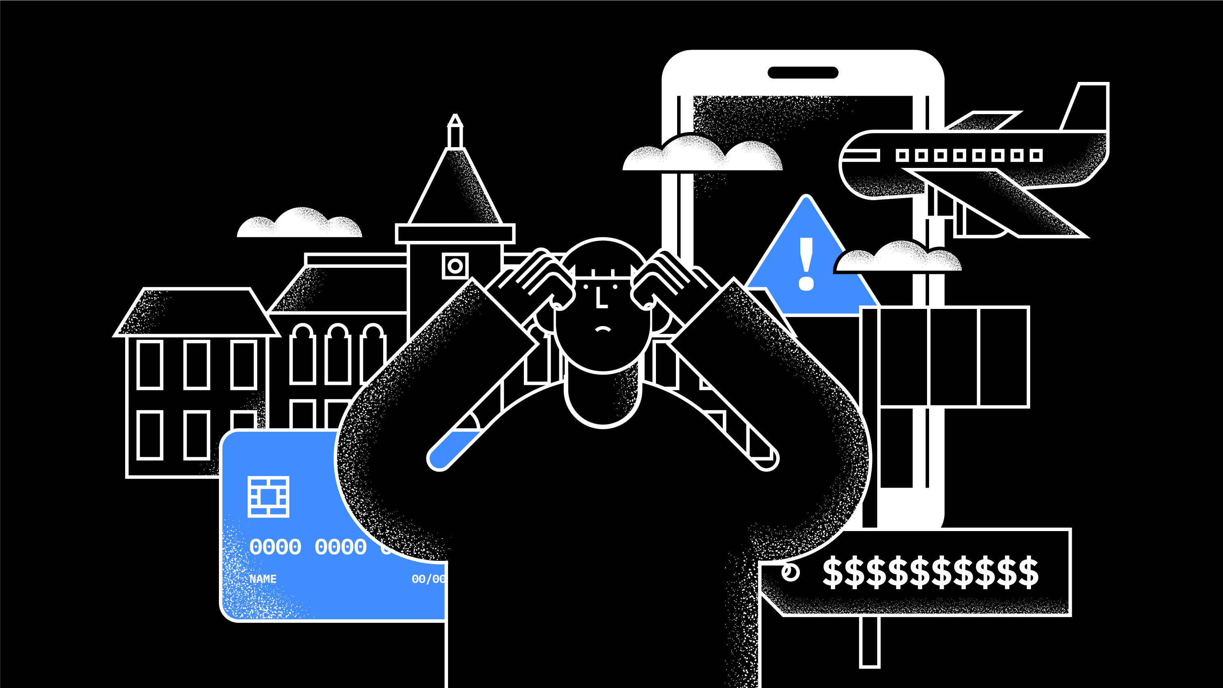
Combien en avez-vous compté?
Notes:
Demandez aux étudiants de dire à voix haute combien ils en ont et de donner un example chacun.

Slide 31

La confidentialité des données fait référence à la façon dont les données sont collectées, partagées et utilisées en ligne.
Prendre le contrôle de vos données
Notes:
Les données sont ce qui alimente les grandes entreprises de technologie et de médias sociaux.
Qu'est-ce qui est considéré comme des « données »?
Les données sont essentiellement toutes les informations qui sont recueillies à votre sujet.
Quels sont tous les points de données là-bas sur moi?
Vos informations personnelles, vos antécédents médicaux, vos publications, le contenu de votre profil, les messages personnels envoyés, votre pointage de crédit, votre adresse, etc. - tout ce que vous mettez sur Internet devient "données"
Lorsque nous nous inscrivons à des produits et services en ligne, nous donnons notre consentement pour que ces entreprises utilisent et parfois même possèdent ces données.
Comment les données sont collectées
Les données sont ce qui alimente les grandes entreprises de technologie et de médias sociaux
This can be good. The intLes données sont ce qui alimente les grandes entreprises de technologie et de médias sociaux
Ca peut être bon. L'Internet peut vous dire si votre itinéraire a beaucoup de trafic parce que les gens consentent à avoir leurs données recueillies.
En faisant référence à leur liste, demandez aux élèves quelles autres façons ils voient les données utilisées d'une manière qui aide leur vie
Mais cela peut être mauvais si les bonnes données entrent entre de mauvaises mains.
Les grandes entreprises vous suivent constamment. Une fois que vous avez consenti à la collecte de données, ils sont en mesure de voir vos mouvements, achats, lire vos e-mails, etc.
Beaucoup d'atteintes à la protection des données que nous connaissons sont après l'argent ou des renseignements personnels qui pourraient être utilisés pour avoir accès à l'argent, mais récemment des histoires ont été publiées sur la façon dont les données peuvent être utilisées pour influencer et manipuler la société
En faisant référence à leur liste, demandez aux élèves s'ils pensent qu'il y a d'autres inconvénients à la collecte de données.
ernet peut vous dire si votre itinéraire a beaucoup de trafic parce que les gens consentent à avoir leurs données recueillies.
En faisant référence à leur liste, demandez aux élèves quelles autres façons ils voient les données utilisées d'une manière qui aide leur vie
Mais cela peut être mauvais si les bonnes données entrent entre de mauvaises mains.
Les grandes entreprises vous suivent constamment. Une fois que vous avez consenti à la collecte de données, ils sont en mesure de voir vos mouvements, achats, lire vos e-mails, etc.
Beaucoup d'atteintes à la protection des données que nous connaissons sont après l'argent ou des renseignements personnels qui pourraient être utilisés pour avoir accès à l'argent, mais récemment des histoires ont été publiées sur la façon dont les données peuvent être utilisées pour influencer et manipuler la société
En faisant référence à leur liste, demandez aux élèves s'ils pensent qu'il y a d'autres inconvénients à la collecte de données.

Slide 32
Mais vous pouvez reprendre le contrôle de vos données
Prendre le contrôle de vos données
Notes:
La façon dont vous faites cela est en étant conscient du moment où vous donnez votre consentement et de comprendre comment les entreprises que vous interagissez avec utilisent vos données.

Slide 33



Comment les données est partagée
Prendre le contrôle de vos données
D'une entreprise à l'autre
Prendre le contrôle de vos données
Carrières en cybersécurité
Notes:
D'une entreprise à l'autre
Publicité - jamais demandé pourquoi vos annonces semblent si spécifiques?
De nombreuses entreprises de médias sociaux suivent votre activité et vendent vos données à des entreprises tierces pour la publicité. Ils annoncent en fonction de votre profil, âge, sexe, aime, et qui vous suivez.
Les entreprises de médias sociaux peuvent dresser un profil assez détaillé de vous en fonction de votre activité et de votre profil.
Au-delà de ces annonces étant embêtants ou un peu effrayant, nous ne pouvons pas nier qu'ils fonctionnent parfois. Prendre le contrôle de vos données et ne pas laisser les entreprises vendre vos données à des tiers signifie que vous êtes moins susceptible d'être exploité ou potentiellement des influences par le biais d'annonces ciblées.
De personne à personne
Chaque fois que nous contactons un ami, un membre de la famille ou un collègue sur une application connectée à Internet, nous partageons des données
Plateformes de messagerie en ligne
Il est préférable de savoir que ces entreprises, même si elles peuvent prendre la sécurité très au sérieux, ne sont pas infaillibles. Essayez de ne rien dire que vous ne voudriez pas un jour être public.
Personne à compagnie
Nous faisons du bénévolat auprès des entreprises pour utiliser leurs services, par exemple. lorsque nous fournissons nos coordonnées bancaires aux applications de paiement afin que nous puissions fractionner les chèques et envoyer de l'argent à des amis
Nous partageons des données lorsque nous envoyons de l'argent les uns aux autres.
Assurez-vous d'envoyer à la bonne personne, par l'intermédiaire d'un service en qui vous avez confiance.

Slide 34

Pratique
Consentement
Prendre le contrôle de vos données / Liste de contrôle
Lire les termes et conditions
Rechercher dans les paramètres de confidentialité de l'application
Examinez vos paramètres de localisation
Gardez votre microphone éteint
Notes:
Conditions générales
Long et fastidieux, mais il est important de savoir ce que vous vous inscrivez pour.
En cas de doute, enquêter davantage sur l'entreprise pour voir si elles sont dignes de confiance.
Personne n'est parfait. Des nouvelles sont publiées tout le temps sur les entreprises qui ont des violations de données. Utilisez votre meilleur jugement, mais sachez que ces choses arrivent.
Paramètres de confidentialité
Lorsque vous utilisez un nouveau site Web ou une nouvelle application, consultez les paramètres de confidentialité pour voir quelles données ils recueillent. Si quelque chose semble inutile, éteignez-le.
Pensez aux applications que vous utilisez souvent et qui en savent probablement beaucoup sur vous. Vérifiez vos paramètres de confidentialité pour voir comment ils utilisent vos données.
Si une application demande à utiliser votre microphone ou votre emplacement, mais qu'elle ne semble pas nécessaire, ne lui donnez pas la permission. Prenez cette seconde supplémentaire pour examiner les données auxquelles vous pourriez consentir avant de prendre votre décision.
Paramètres de localisation - Permet aux entreprises de voir où vous êtes et de s'agiter ce que vous faites, vos habitudes, etc.
Paramètres de microphone
Gardez votre microphone éteint lorsqu'il n'est pas utilisé. Certaines applications utilisent ce que le microphone peut capturer pour commercialiser des publicités ciblées pour nous. À de nombreuses occasions, de grandes entreprises technologiques ont été jugées responsables de l'écoute de nos conversations à notre insu ou sans notre consentement.

Slide 35
Soyez conscient de ce que vous mettez là-bas
Prendre le contrôle de vos données / Liste de contrôle
    Qu'avez-vous consenti à partager?
    Comment sera-t-il utilisé?
    L'entreprise est-elle digne de confiance?
    Quelle est la responsabilité de l'entreprise pour la sécurisation de vos données ?
    Pouvez-vous demander vos données en cours?
    Pouvez-vous supprimer vos données ?

Slide 36
Demandez comment vos données seront utilisées
Prendre le contrôle de vos données / Liste de contrôle
    Hôpitaux
    Compagnies d'assurance
    Détaillants
    Applications mobiles
    Bancaire
    Au travail
Notes:
Data gets collected in unexpected places – be
sure to ask how your data will be used in the following situations:

Slide 37
Débat sur les données
Notes:
Groupe 1: Affirmative Stance
La collecte de données est une chose positive
Groupe 2 : Stance négative
La collecte de données est une chose négative
Sélectionnez un sujet à débattre.
Décomposer les élèves en « pour » et « contre » avec quelques-uns restants en tant que juges.
Sélectionnez un nombre impair d'étudiants pour être votre «cour suprême».
Laissez les groupes 10 minutes pour préparer leurs positions.
Le groupe d'affirmatif a 2 minutes pour présenter son cas.
Le groupe négatif présente alors leur cas en 2 minutes.
Les groupes mettent maintenant 5 minutes pour préparer leurs arguments de réfutation.
Le groupe négatif va d'abord avec une réfutation de 2 minutes, suivie de la réfutation de 2 minutes de l'affirmative.
Les juges ont 5 minutes pour discuter en privé avant de rendre la décision.

Slide 38
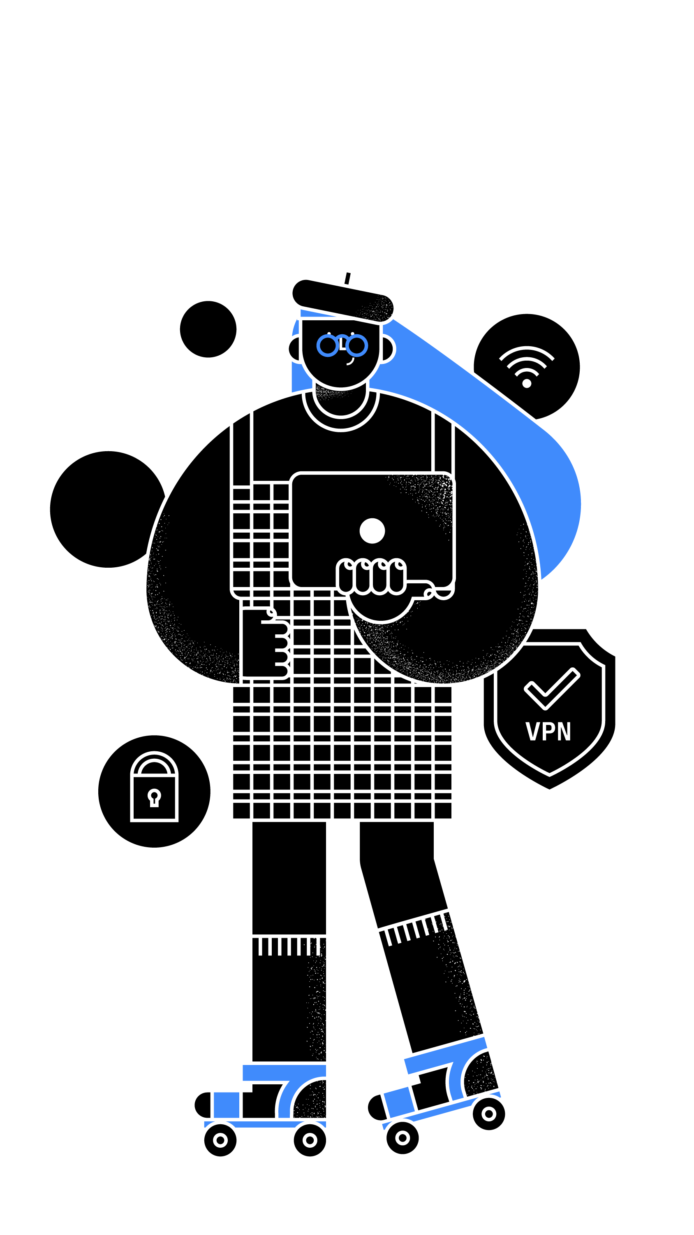
Carrières en cybersécurité
Notes:
Maintenant que vous en savez plus sur la cybersécurité, nous allons explorer les types de carrières que vous pouvez avoir dans le domaine de la cybersécurité

Slide 39
D'ici 2021, 3,5 millions d'emplois en cybersécurité seront vacants.
Carrières en cybersécurité
2019/2020 Official Annual Cybersecurity Jobs Report,
Herjavec Group
Notes:
La cybersécurité est une industrie en pleine croissance avec de nombreuses opportunités et des rôles variés
Référence: https://cybersecurityventures.com/jobs/

Slide 40



Rôles principaux
Carrières en cybersécurité
Analystes de sécurité
Intervenants en cas d'incident
Renseignements sur les menaces
Notes:
Analyste de la sécurité
Un analyste de sécurité est chargé de s'assurer que les actifs d'une entreprise sont protégés contre l'accès et l'utilisation non autorisés en surveillant le trafic et la sécurité du réseau, en détectant et en enquêtant sur les comportements et les actions suspects, et en effectuant le triage sur les alertes générés par des outils de sécurité.
Intervenants en cas d'incident
Un intervenant en cas d'incident est chargé d'enquêter plus en détail et d'intervenir en cas d'incidents de sécurité détectés, ainsi que de fournir des conseils pendant l'assainissement des incidents. L'intervenant en cas d'incident prépare également des rapports sur les incidents de sécurité et l'ampleur de l'attaque, sur la base de la capture et de l'analyse médico-légales.
Renseignements sur les menaces
Un analyste du renseignement de menace recherche et synthétise des informations sur les attaquants et les outils d'attaque utilisés pour protéger les actifs d'une entreprise et se défendre contre les attaques. Le travail de l'analyste TI est de se tenir au courant des nouvelles tactiques, techniques et procédures des attaquants, de comprendre l'impact potentiel sur l'entreprise et d'informer la réponse aux incidents.

Slide 41
Mais il ya beaucoup de rôles différents et les chemins dans la sécurité ...

Slide 42

Carrières en cybersécurité / Modèles de rôle
Directeur de la création
Allison Ritter met les leçons de sécurité en action avec sa fusée pour le drame.
Notes:
Lire l'article complet ici: https://securityintelligence.com/how-allison-ritter-puts-security-lessons-into-action-with-her-flare-for-drama/
Dire qu'Allison a un travail en évolution rapide est un euphémisme. En tant que directrice de la création au Centre de commandement X-Force, elle est responsable de l'aspect général et de la sensation des simulations et joue également un rôle essentiel dans la gestion de l'équipe multidisciplinaire qui développe les expériences interactives pour les participants À Cyber Range.
Basée à Cambridge, massachusetts, la Cyber Range dépose ses clients dans des simulations de violation interactives inspirées de scénarios de cybersécurité dans le monde réel. La nature immersive des simulations aide les équipes de sécurité à développer des compétences critiques en réponse aux incidents et en gestion de crise qui ne peuvent pas être apprises à partir de livres de jeu ou de guides pratiques.
« J'ai eu l'occasion d'aider à construire la Cyber Range à partir de zéro », a-t-elle dit. « C'était un tout nouvel espace, donc nous avons eu beaucoup d'occasions de créer des expériences complètement nouvelles. Quels sont les scénarios que nous voulons faire passer aux gens? Visuellement, comment voulons-nous qu'il ressemble?
Allison est une amoureuse autoproclamée du théâtre, il est donc facile de voir comment elle s'est retrouvée avec le Centre de Commandement. Son travail quotidien donne vie aux simulations de violation de données grâce à ses interactions avec les clients qui naviguent dans les scénarios.

Slide 43
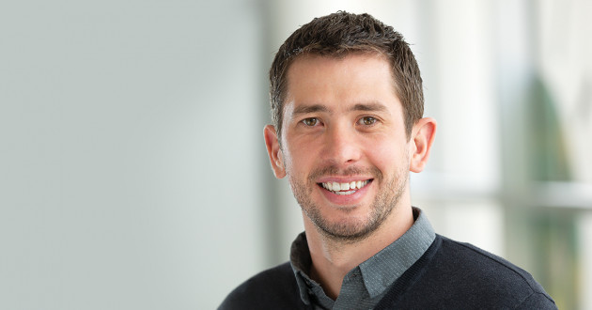
Carrières en cybersécurité / Modèles de rôle
Ingénieur de gamification de sécurité
Richard Moore, ingénieur en gamification de la sécurité, prouve que n'importe qui peut
être un hacker.
Notes:
Lire l'article complet ici: https://securityintelligence.com/security-gamification-engineer-richard-moore-proves-that-anyone-can-be-a-hacker/
Richard Moore gagne sa vie littéralement la construction de jeux.
Le travail de Richard en tant qu'ingénieur de la gamification de la sécurité semble être l'étoffe de la légende, c'est pourquoi il doit souvent souligner aux gens que c'est très bien un vrai travail. Selon lui, il ne se contente pas de jouer à des jeux toute la journée, il est en train de relever des défis attrayants pour aider à enseigner la cybersécurité à la prochaine génération de professionnels.
Pour Richard, un aspect essentiel de la construction de ces scénarios gamifiés est d'apprendre à penser comme un hacker. Vous pouvez imaginer le stéréotype hacker Hollywood, mais la réalité est que n'importe qui peut être un pirate dans le monde réel. C'est pourquoi la compréhension du fonctionnement des acteurs de la menace peut être si complexe.
"Beaucoup de gens ont cette idée d'un pirate dans un sous-sol dans un sweat à capuche, et il fait vraiment sombre - et ils sont furieusement tapant loin, le codage," Richard a dit. « Ce n'est pas tout à fait comme ça que ça se passe, alors être capable de sensibiliser ces scénarios aide les gens à apprendre. »
En effet, c'est le travail de Richard d'introduire cette ligne de pensée aux entreprises et aux étudiants à l'IBM X-Force Command Center et Cyber Range à Cambridge, MA.

Slide 44
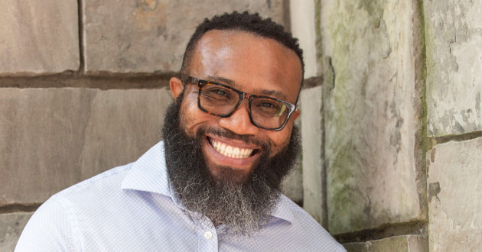
Carrières en cybersécurité / Modèles de rôle
Ingénieur d'intégration
Écoutez la musique de la technologie avec l'ingénieur d'intégration Tone Johnson.
Notes:
Lire l'article complet ici: https://securityintelligence.com/listen-to-the-music-of-technology-with-integration-engineer-tone-johnson/
En grandissant, beaucoup d'entre nous rêvaient de devenir un musicien célèbre - en tournée dans le monde entier, faire de la musique et de se produire devant des fans adorant sur une base nocturne. Tone a vécu cette vie pendant une décennie entière. Il a tourné et enregistré avec ses groupes de hip-hop, MassInfluence et Soundsci, pendant 10 ans. Il a également créé sa propre maison de disques pour aider les autres à réaliser leurs rêves.
Au fil du temps, Tone a vu un changement important dans l'industrie de la musique - une démocratisation. Quand il a commencé, être musicien était cher et avait besoin d'un large assortiment d'équipements et d'outils. Aujourd'hui, tout ce dont un musicien en herbe a besoin, c'est d'un bon ordinateur portable, d'un bon logiciel et d'une compréhension approfondie des ordinateurs.
« J'ai toujours voulu trouver un moyen de faire le pont entre l'aspect créatif de l'art et la partie technique », a déclaré Tone. « Aujourd'hui, beaucoup de musique est créée sur des ordinateurs — les gens produisent des disques entiers littéralement sur l'ordinateur et non sur un équipement comme celui avec lequel j'ai grandi. »
Ainsi, à bien des égards, il était naturel pour Tone d'aller à fond dans la technologie une fois qu'il a quitté l'industrie de la musique. Après avoir obtenu son baccalauréat en informatique et systèmes d'information de gestion, Tone s'est retrouvé à travailler dans le support technique. Plus tard, après avoir fait son chemin jusqu'à l'échelle de soutien technique, il a été trié sur le volet pour un nouveau type de rôle à IBM - celui qui serait help him engage both sides of his personality.

Slide 45

Carrières en cybersécurité / Modèles de rôle
Conseiller en sécurité exécutif
Limor Kessem, le maven mondial du cyberrenseignement, est un guide pour les femmes en matière de sécurité.
Notes:
Lire l'article complet ici: https://securityintelligence.com/global-cyber-intelligence-maven-limor-kessem-is-a-guiding-light-for-women-in-security/
La prochaine fois que quelqu'un dit qu'il est difficile pour les femmes d'avancer dans le secteur mondial de la sécurité ou de la technologie, dirigez-les vers IBM. Au sommet de l'arbre se trouve Ginni Rometty, PDG mondiale, qui est rejoint par Shamla Naidoo en tant que chef de la sécurité de l'information (CISO) - seulement deux des nombreuses femmes cadres à travers l'entreprise, tous soutenus par des politiques très favorables aux femmes et de la culture.
Le fait qu'IBM soutienne tant les femmes en matière de sécurité est une source de grande fierté pour Limor Kessem, conseiller exécutif en sécurité chez IBM Security. Limor elle-même est une femme incroyablement inspirante, ayant fait demi-tour de la médecine naturopathique et de la microbiologie à la gouvernance de premier plan, la gestion des risques et la conformité (GRC) processus de contenu à IBM Security. Aujourd'hui, Limor travaille avec des groupes de recherche mondiaux pour fournir des renseignements sur les menaces exploitables et est, sans aucun doute, l'un des meilleurs experts en cyberintelligence de l'entreprise.
"IBM n'est pas un club de garçons; ce n'est pas un endroit où seuls les hommes peuvent aller de l'avant », dit-elle avec conviction depuis son bureau à domicile, son nouveau bébé dormant profondément dans une autre pièce. «Beaucoup de cadres chez IBM sont des femmes, ce qui est incroyable, et je l'aime."

Slide 46
Impliquez-vous !
Carrières en cybersécurité / En savoir plus
    Cybersecurity "Top Tips" Vidéo
    https://www.youtube.com/watch?v=ZOtQ21hXJ7k
    CyberDay4Girls
    ibm.com/security/news/cyberday-for-girls
    PTECH
    ptech.org/p-tech-learning/
    IBM cybersecurity careers
    ibm.com/security/careers
    IBM Design Thinking
    youtube.com/watch?v=psLjEBUOnVs

